Slide 1
Героям Отечества посвящается

Slide 2
Дмитрий Донской

Slide 4
Великая Отечественная война

Slide 5
Великая Отечественная война

Slide 6
Великая Отечественная война

Slide 7
Великая Отечественная война

Slide 8
Великая Отечественная война

Slide 9
Герой России Сергей Солнечников

Slide 10
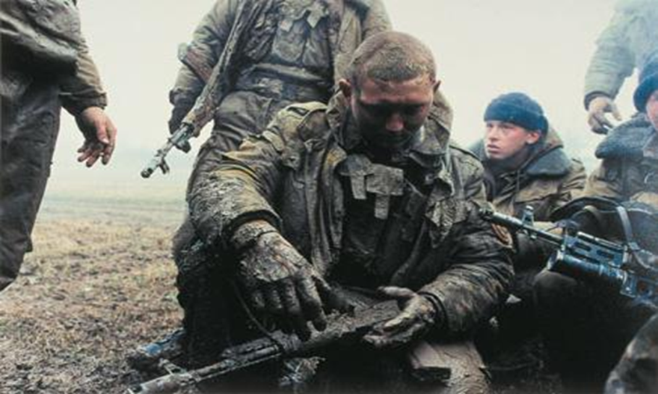
Афганистан 1979-1989

Slide 11
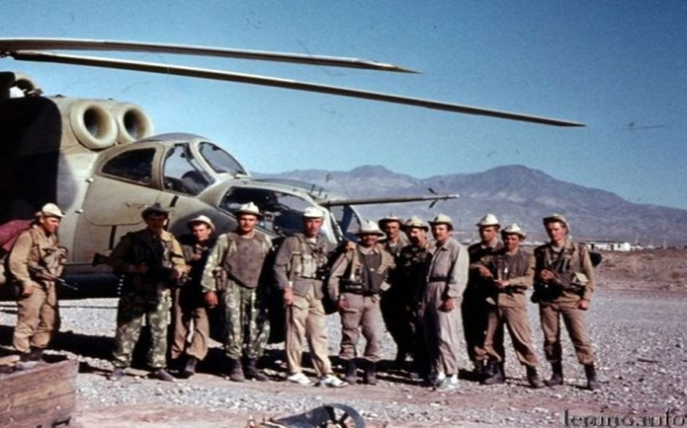
Афганистан 1979-1989

Slide 12
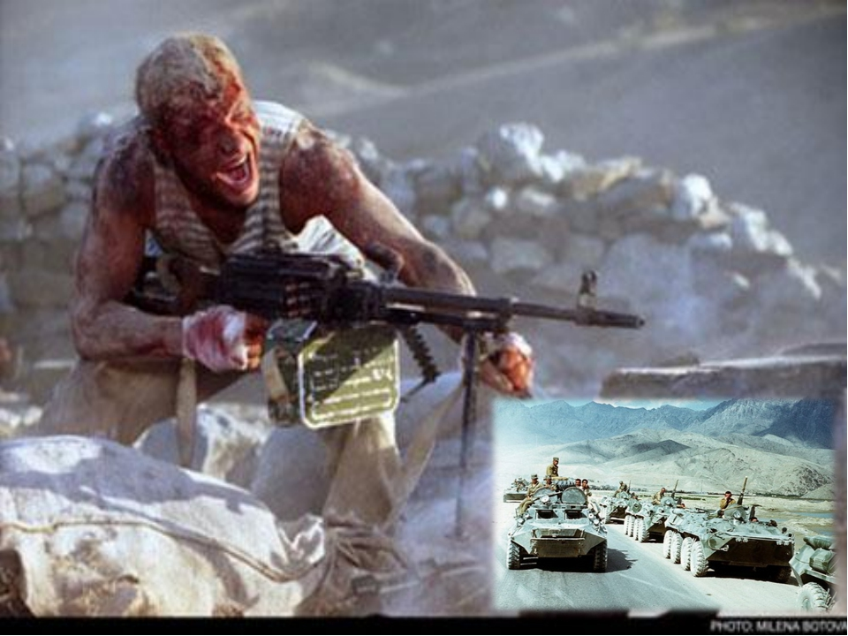
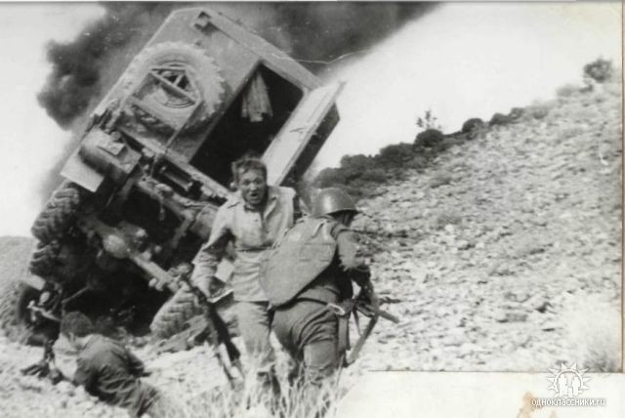
Афганистан 1979-1989

Slide 13
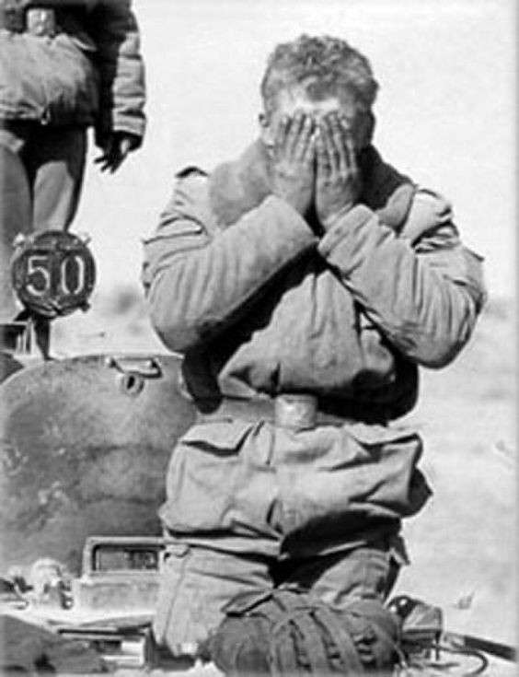

Slide 14
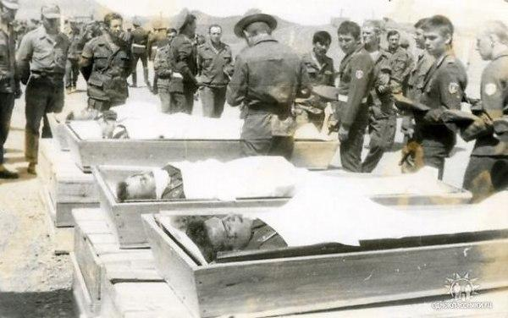

Slide 15
6-я рота десантников

Slide 16
6-я рота десантников

Slide 17
6-я рота десантников

Slide 19
Герой России Роман Филиппов

Slide 20
Вечная слава героям!
Вечная память героям!

